Slide 1


Día, Fecha: Hora de inicio:
Sábado, 15/02/2025 08:00AM
Sistemas organizacionales y gerenciales 2[N]
José Luis Reynoso Tiú

Slide 2


FOROS DE UEDI
Semanalmente se creará un foro en UEDI para resolver dudas.
Información de contacto
2655896221401@ingenieria.usac.edu.gt
[SOG2]Asunto

Slide 3


Formulario de registro para el dtt
https://forms.gle/VMxo7SGMNjhZTdUBA

Slide 4
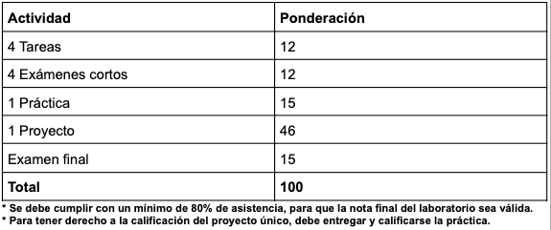
Distribución de punteos

Slide 5
Programa del curso
Programa del
laboratorio

Slide 6
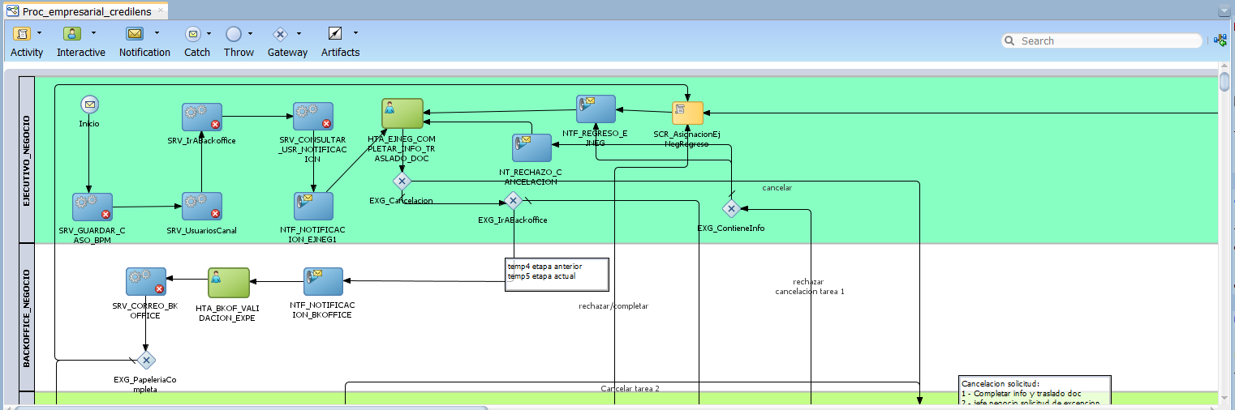

Slide 7
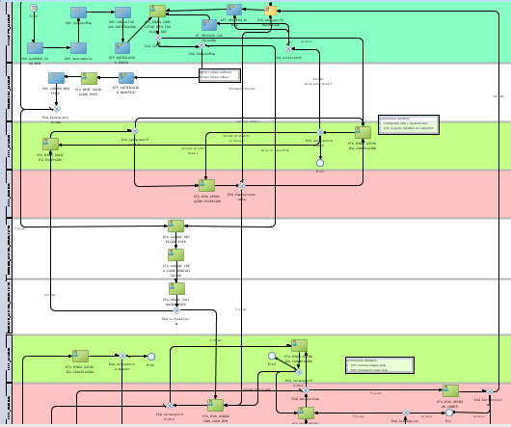

Slide 8


Slide 9
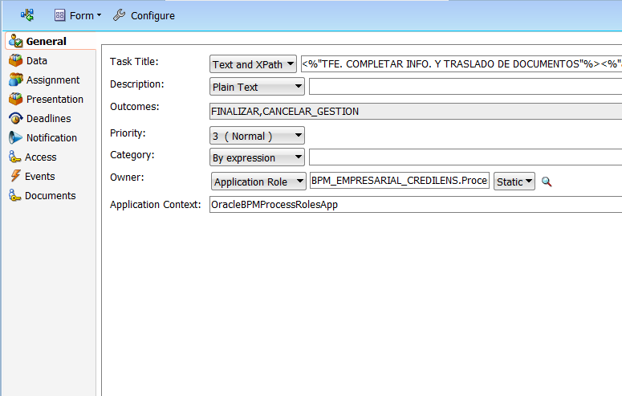

Slide 10
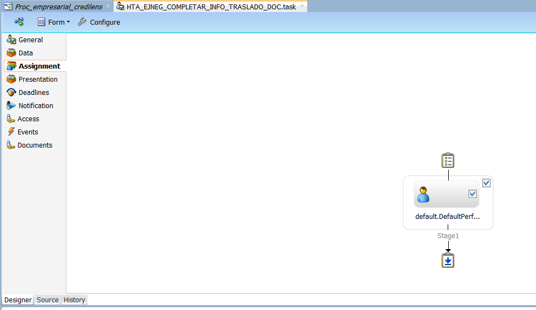

Slide 11
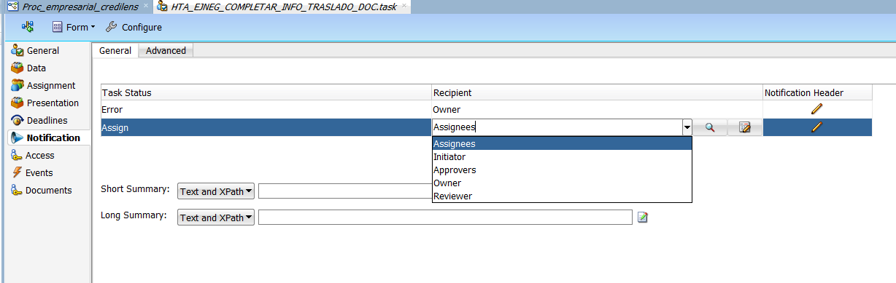

Slide 12
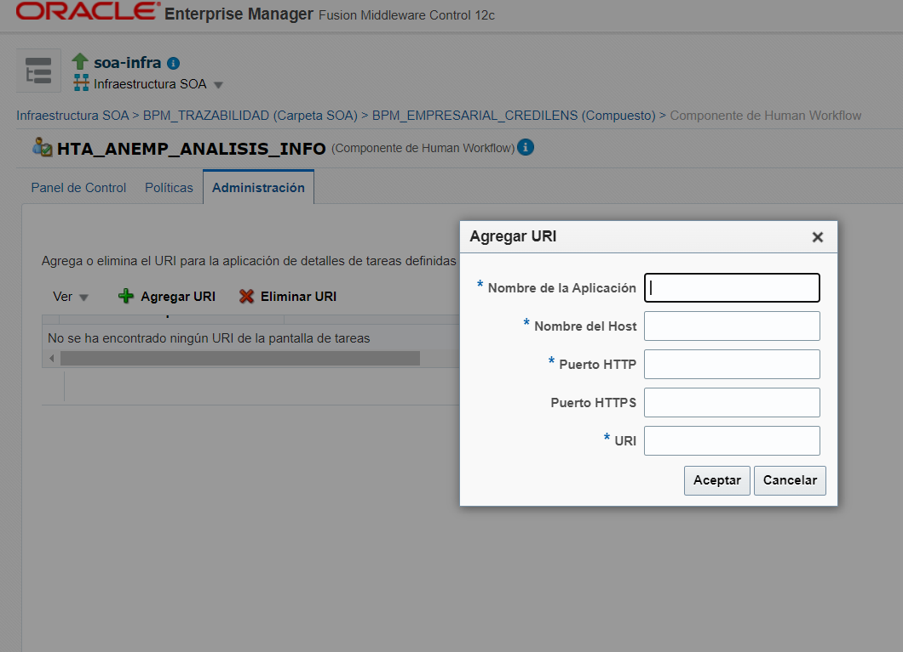

Slide 13
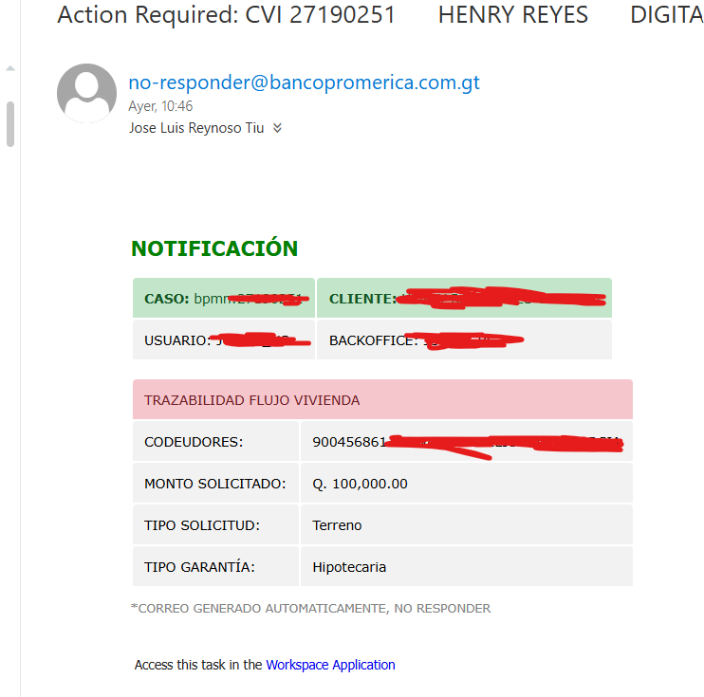

Slide 14
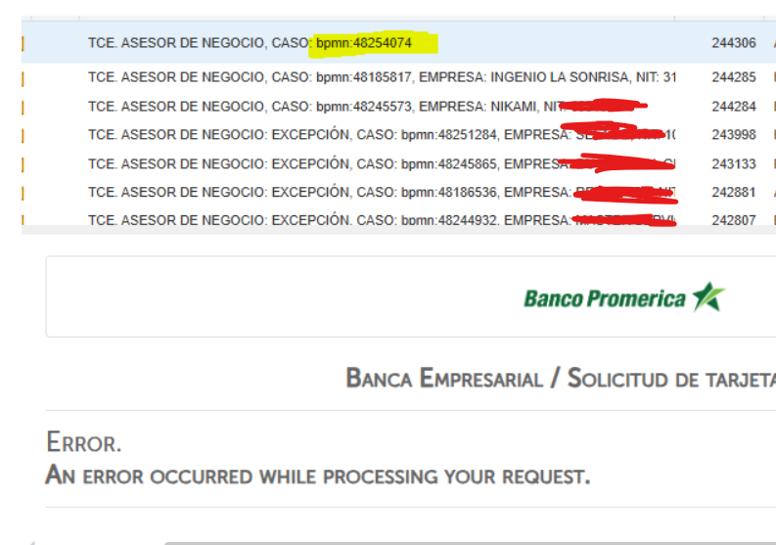

Slide 15


Slide 16
Matriz de decisiones
Es una herramienta que ayuda a evaluar y elegir la mejor opción entre diferentes alternativas.
Es útil cuando se debe elegir en más de una alternativa y hay diferentes factores que se necesitan considerar para tomar la decisión final.
Se conoce con otros nombre como:
Cuadrícula de decisiones
Matriz de Pugh
Análisis de cuadrícula
Matriz de selección de problemas

Slide 17
Cuándo usar la matriz de decisiones
No siempre es necesario utilizar la matriz de decisiones, es recomendable usarla en los siguientes casos:
Comparar varias opciones similares
Reducir la cantidad de opciones hasta tomar una decisión final
Sopesar varios factores importantes
Abordar la toma de decisión desde una perspectiva lógica, en vez de una emocional o intuitiva

Slide 18
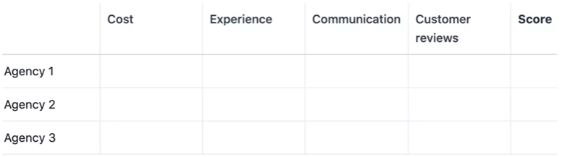

Cómo crear una matriz de decisiones
2
1
3

Slide 19
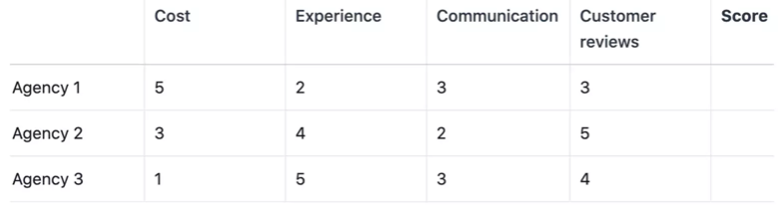
Cómo crear una matriz de decisiones
4

Slide 20
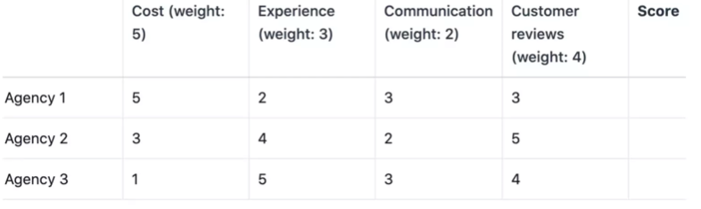
Cómo crear una matriz de decisiones
5

Slide 21
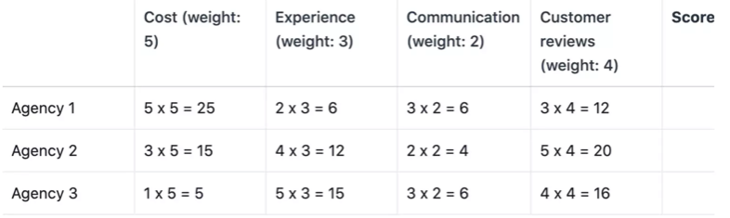
Cómo crear una matriz de decisiones
6

Slide 22
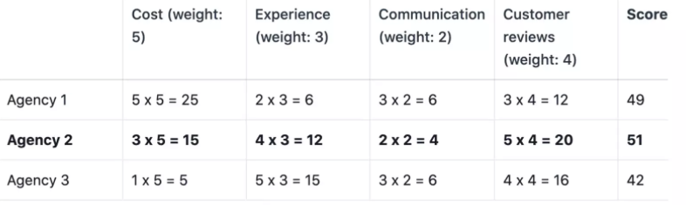
Cómo crear una matriz de decisiones
7

Slide 23
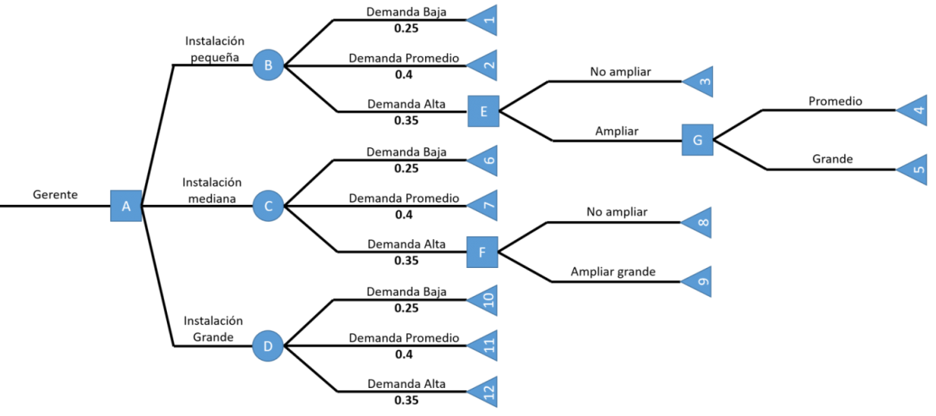
Árbol de decisiones
Es un diagrama de flujo que empieza con una idea principal y luego se ramifica según las consecuencias de las decisiones.
Se utiliza para realizar un análisis que consiste en delinear de forma gráfica los posibles resultados, costos y consecuencias de una decisión compleja.

Slide 24

Símbolos o notación de un árbol de decisión

Slide 25

Símbolos o notación de un árbol de decisión

Slide 26
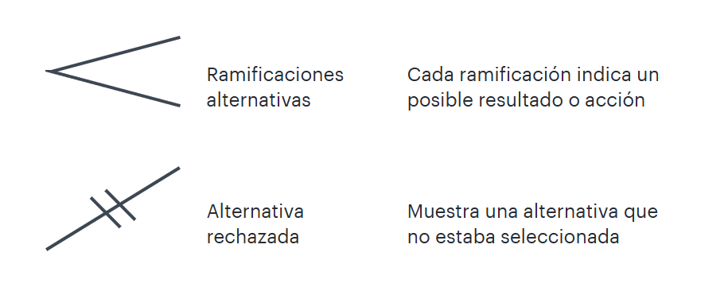
Símbolos o notación de un árbol de decisión

Slide 27

Símbolos o notación de un árbol de decisión

Slide 28
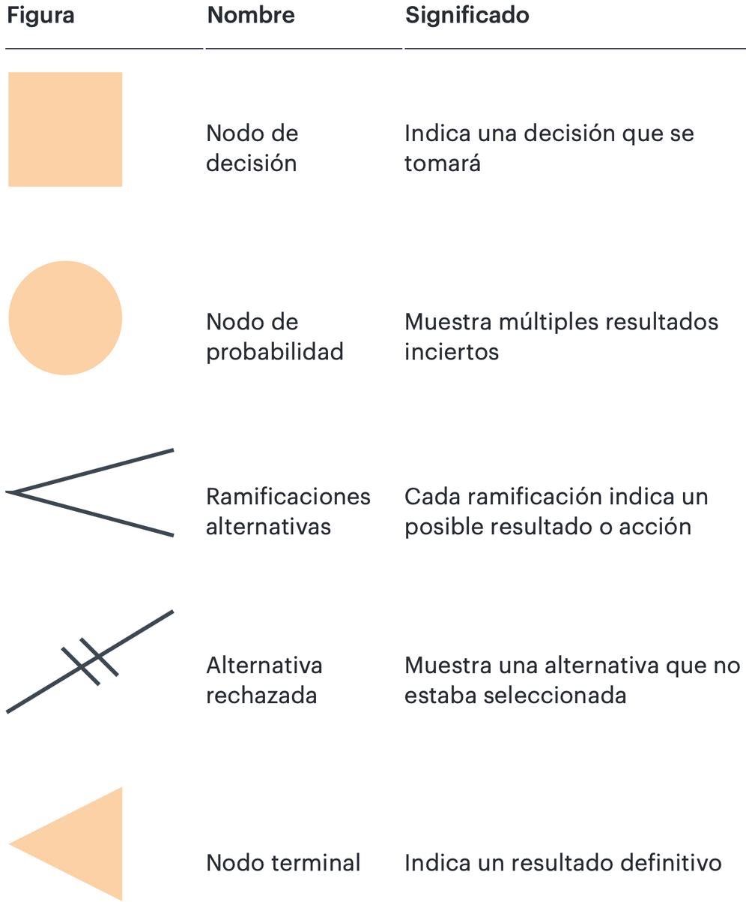
Símbología

Slide 29
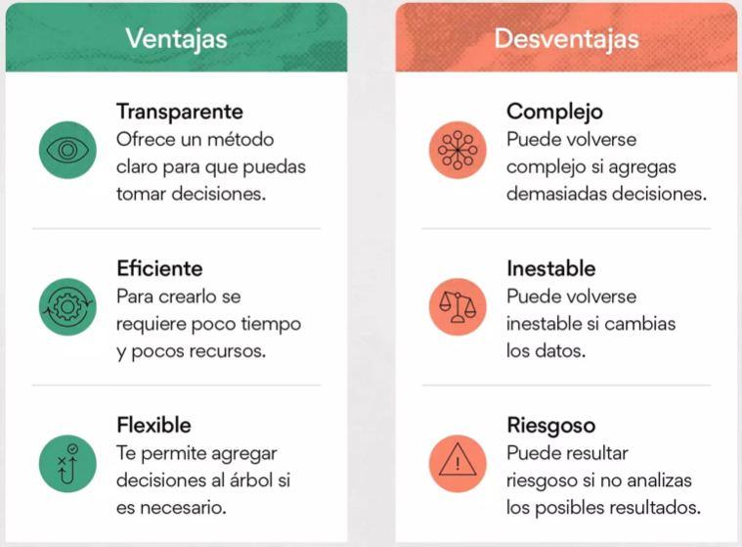
Ventajas y desventajas de un árbol de decisiones

Slide 30
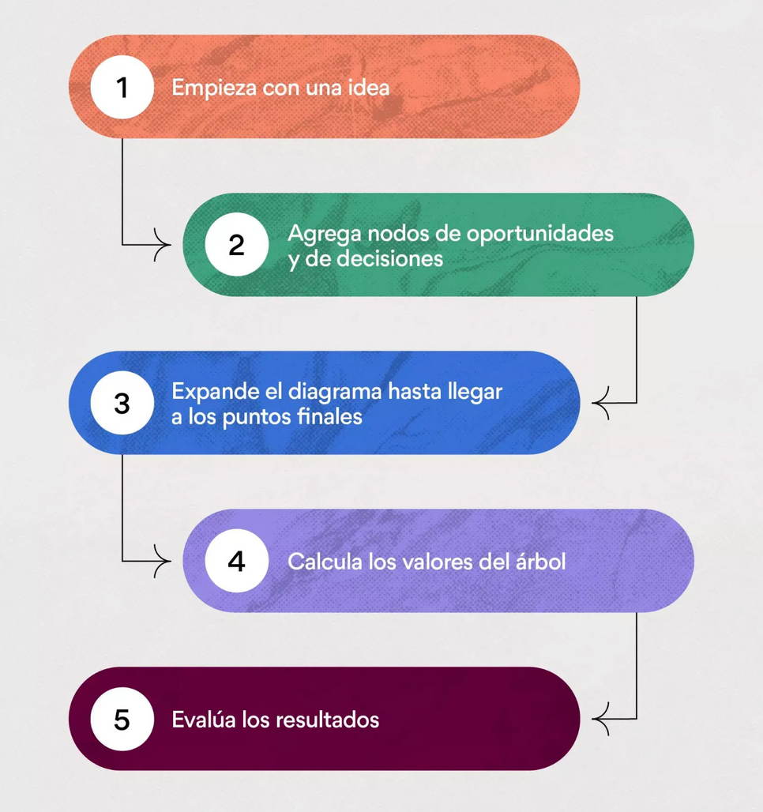
Pasos para crear un árbol de decisiones

Slide 31
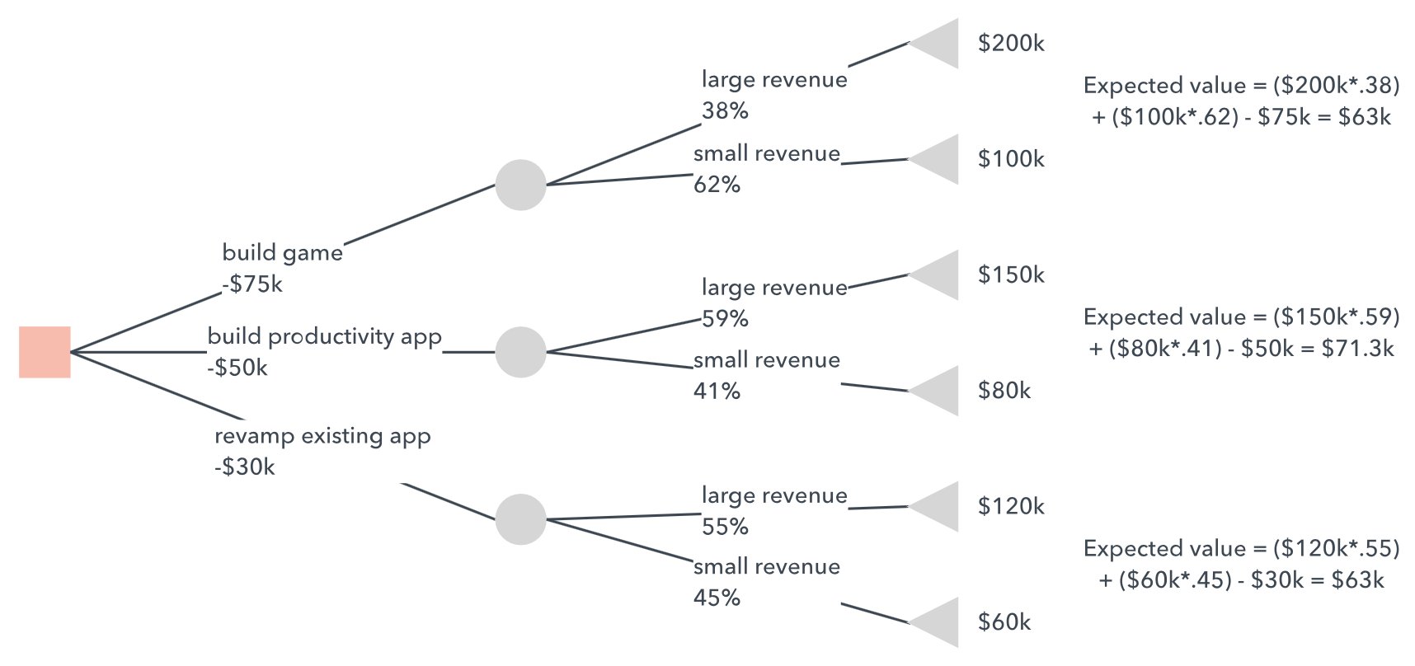
Ejemplo

Slide 32
Probabilidad
Ganancias: Se suma
Costo o pérdidas: Se resta

Slide 33
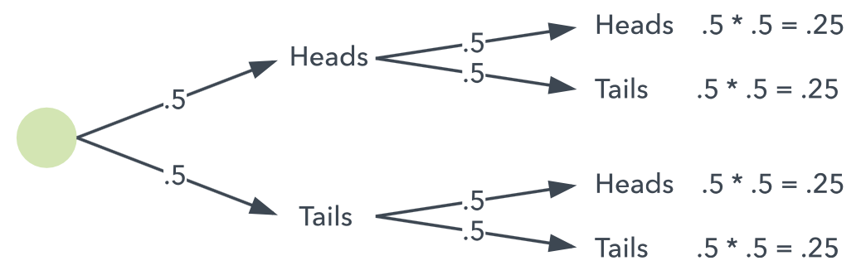

Slide 34
Árboles de decisión en aprendizaje automático y minería de datos
Los árboles de decisión se pueden utilizar para ayudar a desarrollar modelos predictivos automatizados, los cuales pueden ser aplicados en el aprendizaje automático, la minería de datos y el análisis estadístico.
En estos árboles de decisión, los nodos representan datos en lugar de decisiones y son conocidos como “árboles de clasificación”.
Los árboles de decisión que tienen resultados posibles, infinitos y Continuos se llaman “árboles de regresión”.
Un árbol de decisión es ideal cuando representa la mayor cantidad de datos con el menor número de niveles o preguntas.

Slide 35
Ventajas de utilizar árboles de decisión el el aprendizaje automático
El costo de usar el árbol para predecir los datos disminuye con cada punto de datos adicional.
Funciona con datos numéricos o categóricos.
Puede modelar problemas con múltiples resultados.
Usa un modelo de caja blanca, lo que hace que los resultados sean fáciles de explicar.
La fiabilidad de un árbol se puede cuantificar y poner a prueba.
Tiende a ser preciso, independientemente de si viola las suposiciones de los datos de origen.

Slide 36
Desventajas de utilizar árboles de decisión el el aprendizaje automático
Con datos categóricos con múltiples niveles, la información obtenida se inclina a favor de los atributos con la mayoría de niveles.
Los cálculos pueden volverse complejos al lidiar con la falta de certezas y numerosos resultados relacionados.
Las conjunciones entre nodos se limitan a AND, mientras que los gráficos de decisión admiten nódulos relacionados mediante OR.

Slide 37
¿Por qué crear un árbol de decisión?
Ayuda a tomar decisiones informadas
Elimina las emociones de la ecuación
Es útil para la planificación estratégica
Ayuda a calcular el riesgo en decisiones financieras
Es versátil y aplicable a diversas situaciones
Evaluar oportunidades de crecimiento empresarial

Slide 38
Árboles de clasificación
Los árboles de decisión también se emplean como modelos de clasificación y regresión en Python y otros lenguajes. Estos modelos dividen un conjunto de datos en subconjuntos más pequeños, lo que simplifica la ordenación y clasificación de extensas listas de datos en diferentes grupos.
En este contexto, cada rama del árbol de decisión corresponde a un posible resultado, y el trayecto desde una hoja hasta la raíz representa las reglas de clasificación.

Slide 39
Tarea 2
Una startup tecnológica está considerando lanzar un nuevo producto al mercado. Tienen tres opciones:
a) Lanzar una aplicación móvil de productividad
b) Desarrollar un dispositivo de domótica inteligente
c) Crear una plataforma de aprendizaje en línea
Para cada opción, se deben considerar dos escenarios posibles: éxito (60% de probabilidad) o fracaso (40% de probabilidad).
Si tienen éxito:
La aplicación móvil generaría $500,000 en ganancias
El dispositivo de domótica generaría $800,000 en ganancias
La plataforma de aprendizaje generaría $600,000 en ganancias
Si fracasan:
La aplicación móvil resultaría en una pérdida de $200,000
El dispositivo de domótica resultaría en una pérdida de $400,000
La plataforma de aprendizaje resultaría en una pérdida de $250,000
Crear un diagrama de árbol de decisiones que muestre estas opciones y sus posibles resultados. Luego, calcula el valor esperado para cada opción y determina cuál es la mejor decisión para la startup. Justificar la elección basándose en los datos proporcionados y cualquier otro factor relevante que se considere importante para la toma de decisiones empresariales

